Slide 1


第五章
证券投资组合理论的扩展与应用
任课教师：冯冠豪

Slide 2
多种风险资产情形——可卖空情形
1
提
无风险资产与多种风险资产情形——可卖空情形
2
纲
不可卖空情形的投资组合确定
3
CONTENTS
基于VaR修正的投资组合理论
4
基于ES修正的投资组合理论
5
最优投资组合构建的应用
6

Slide 3
一、多种风险资产情形
——可卖空情形

Slide 4
第一节 多种风险资产情形——可卖空情形
（一）均值-方差模型
这一节将两资产组合扩展到多资产投资组合，并从最简单的情形入手，讨论可卖空情形下多种风险资产的最优投资组合。
在现实中投资者通常需要同时关注多重目标，因此本章所提到的最优投资组合是对上章中介绍的最优风险组合的扩展，即是根据不同目标（如最小化方差、最大化投资收益等）求得的最优投资组合。本章试图从数理角度，利用构建拉格朗日的方法推导得出不同目标下的最优投资组合构成。

Slide 5
第一节 多种风险资产情形——可卖空情形
（一）均值-方差模型
令N维权重向量 ，满足 （若允许卖空，则权重可以为负数）；
假定 种风险资产构成的投资组合的资产收益率 ，存在期望收益
率 ，设定投资组合的N*N维协方差矩阵为：
（5-1）
其中， 表示资产i和j的协方差。 表示资产i和j的相关系数。
那么，组合的资产收益率 ，组合的期望收益率 ，组合的方差 。
最优投资组合的求解方法，包括最小化方差、最大化投资收益以及最大化期望效用三种，接下来将以最小化方差为例进行说明：

Slide 6
（二）最小化方差目标下的最优投资组合求解
第一节 多种风险资产情形——可卖空情形
当投资者为极度风险厌恶者时，会以最小化方差为目标，此时方差最小的投资组合将成为他们的最优选择。构建拉格朗日函数，推导求得最小化方差目标下的最优投资组合。
令：
构建拉格朗日函数：
求解：
代入约束条件：
（5-2）
（5-3）
（5-4）
（5-5）

Slide 7
第一节 多种风险资产情形——可卖空情形
将（5-5）式改写为矩阵形式，可得：
其中，
由（5-6）式可得
代入 中，可得
（5-6）
（5-7）
（5-8）

Slide 8

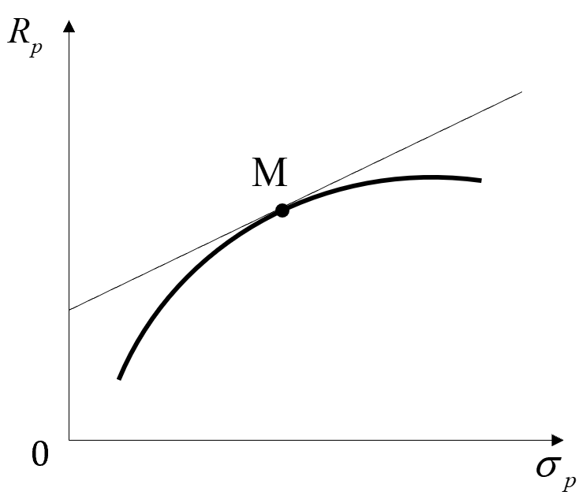
第一节 多种风险资产情形——可卖空情形
（接上页公式）
（5-9）
由上式可看出， 在 平面中是一条抛物线，而在 中形成一条双曲线，也就是有效边界，如下图所示：
图5-1 有效边界

Slide 9
第一节 多种风险资产情形——可卖空情形
为了求解最小风险方差组合，将（5-9）式求导，令方差最小：
（5-10）
（5-11）
代入（5-8）式中，得
（5-12）
（5-13）
（5-14）
此时，投资组合权重为
（5-15）

Slide 10
二、无风险资产与多种风险资产情形
——可卖空情形

Slide 11
第二节 无风险资产与多种风险资产情形——可卖空情形
（一）纳入无风险资产情况
这一节将无风险资产纳入，讨论可卖空情形下包含无风险资产与多种风险资产的最优投资组合。
第四章我们说到，无风险贷出可视为投资于无风险资产，而无风险借入可视为卖空无风险资产，故纳入无风险资产后的投资组合确定也即纳入可借贷情形下的投资组合确定。
下面求解纳入无风险资产且可卖空情形下最小化方差及最大化夏普比率两种目标下的最优投资组合。

Slide 12
（二）最小化方差目标下的最优投资组合求解
第二节 无风险资产与多种风险资产情形——可卖空情形
设风险资产权重 ，其中 ，则无风险资产权重为 ，且无风险资产权重可以为负值。
考虑到无风险资产具有零方差并且与风险资产不相关，因此令最小化方差模型为及其约束条件为：
构建拉格朗日函数：
求解：
（5-16）
（5-17）
（5-18）

Slide 13
第二节 无风险资产与多种风险资产情形——可卖空情形
代约束条件
解得：
由此可得最小化方差目标下的最优投资组合权重：
可见，最小方差投资组合中的风险资产权重与向量 成比例。这一投资组合也叫切点投资组合，存在无风险资产时，所有切点投资组合都是由无风险资产和特定风险组合构成。计算可得方差：
（5-19）
（5-20）
（5-21）
（5-22）

Slide 14
三、 不可卖空情形的投资组合确定

Slide 15
（一）风险资产配置——不可卖空情形
第三节 不可卖空情形的投资组合确定
求解思路：先依照模型在没有施加约束时求最优化问题，如果得出结果某一支股票的权重值为负，则令其等于零，再求资金再其他风险资产上的最优化配置问题。以此类推，直至每只股票的权重都大于等于零为止。下面以最小化方差目标下的最优投资组合求解为例进行求解。
在不允许卖空条件下最优组合的求解模型如下（不可卖空则令 ）：
（5-23）
其中， ， 表示每类资产的投资权重，同时，因为引入了不等式 ，使得求解较为困难。为了简单起见，下面套利两资产a和b时的最优组合配置（ ）：

Slide 16
（一）风险资产配置——不可卖空情形
第三节 不可卖空情形的投资组合确定
（5-24）
故此，可得：
（5-25）
（5-26）
由于
故要使 ，则需要：
（5-27）

Slide 17
第三节 不可卖空情形的投资组合确定
故此，可得
（5-28）
下面分三种情况讨论：
（1）当 时，
（2）当 时，因无法卖空，即 ，可设 和 ，则：
（5-29）
（5-30）
故此：
（5-31）

Slide 18
第三节 不可卖空情形的投资组合确定
在上述的模型构建中，组合收益率的标准差是以风险较小的证券(证券b)的标准差为下限。因此，可令 ，以此使得投资组合的方差最小，此时最小方差为 。
（3）当 时，与情形2讨论的方法一样，可令 ，以此使得投资组合的方差最小，此时最小方差 。
综合上述（1）（2）（3）的讨论情形，当N=2时，最优的投资组合配置如下：
（5-32）

Slide 19
第三节 不可卖空情形的投资组合确定
对应的投资组合最小风险为
（5-33）
最大化投资收益以及最大化期望效用二种目标下的最优投资组合求解类似上述最小化方差目标下的最优投资组合求解，在此不再赘述。

Slide 20
（二）无风险与风险资产配置——不可卖空情形
第三节 不可卖空情形的投资组合确定
为了更贴合实际，此处将投资组合进一步扩展到存在无风险资产的情形。
求解思路：
（1）先依照上一节介绍的可卖空最优组合模型在没有施加约束时求最优化问题。
（2）反复调试上述模型。如果得出的结果中某一支股票的权重值为负，则令其等于零，再将该股票的投资资金重新分配到其他风险资产上的最优化配置问题。
（3）以此类推，直至每只股票的权重都大于等于零为止，得出一组投资者满意的投资比例系数。

Slide 21
（二）无风险与风险资产配置——不可卖空情形
第三节 不可卖空情形的投资组合确定
当以最小化方差为目标时，令最优资产组合模型和约束条件为：
当以最大化夏普比率为目标时，令最优资产组合模型和约束条件为：
（5-34）
（5-35）
采用扩展的拉格朗日函数方法可以求解该最优组合系数，然而该方法通常得到的答案不会是简洁的闭合解形式。事实上，上述模型的求解是一个二次规划问题，也可以采用Kuhn-Tucker条件（库恩-塔克尔条件） 将模型转化为线性规划问题，并对模型求角点解。在第六节将通过Python动态规划程序求解卖空限制下的最优资金配置。

Slide 22
四、基于VaR修正的投资组合理论

Slide 23
（一）均值-方差模型的缺陷
第四节 基于VaR修正的投资组合理论
Markowitz的均值-方差模型虽然提供了一个完美的投资组合配置框架，但正是由于其采取了均值-方差模型，存在重要缺陷：
（1）利用方差衡量投资风险，即一旦预期收益偏离平均收益越大，则风险越大。然而，现实中，如果预期收益超出平均收益越大，则投资者更倾向于投资（高收益），而不是基于模型认为，方差（风险）越大则因为厌恶而不投资，因此，求解的组合未必是最优化的。
（2）未提供衡量投资者风险厌恶程度的指标，效用函数也只是特例，特别是，不同偏好投资者具有不同的风险厌恶衡量标准，在该框架下均无法令投资者可以根据自己的风险厌恶使其投资最优化。
（3）均值-方差模型是依据证券之间的关联性推测未来关联情况，但现实中，投资者往往存在博弈，证券之间的关联也并未稳定，特别是常常发生较大的变化和波动，由此使得基于历史证券收益数据计算的协方差矩阵未能代表未来。

Slide 24
（二）均值-VaR模型
第四节 基于VaR修正的投资组合理论
由此，将VaR引入Markowitz组合理论，在一定程度上，可以弥补投资组合理论在风险度量上的不足。下面将介绍基于VaR修正的投资组合理论。
回顾第二章可知，组合VaR风险 ，假定投资组合的回报率满足正态分布，即 时，根据大数定理，可得水平 下的VAR：
（5-36）
其中， 表示标准正态分布的 分位点，即 ， 为标准正态分布的累计分布函数。用上式替代Markowitz模型中的风险函数, 可得到只考虑风险资产情形的均值—VaR（Risk Portfolio Mean-Var Model）模型：
（只考虑风险资产情形）
（5-37）

Slide 25
第四节 基于VaR修正的投资组合理论
将（5-9）式代入，得
（5-38）
（5-39）
其中， 。可得投资组合收益率与VaR的关系式为：
（5-40）
满足上式的点组成均值-VaR有效前沿（如图5-2所示）。显然，均值-VaR有效前沿上的点式均值-方差有效的，但反之则不成立，即均值-VaR有效集式均值-方差有效集的子集。

Slide 26
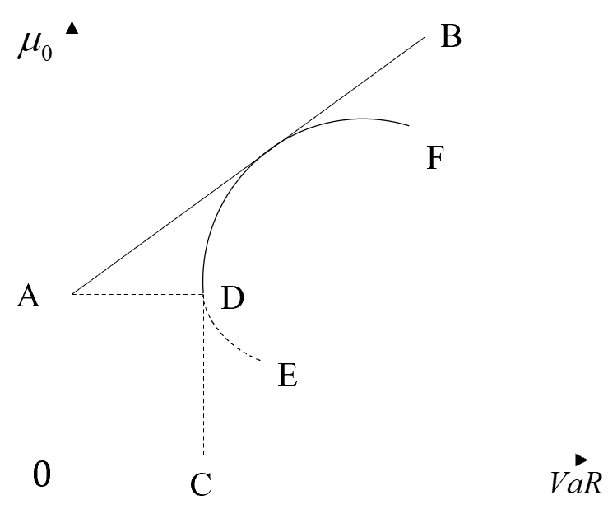
第四节 基于VaR修正的投资组合理论
（1）最低点D求解
由 ，令 为0，可求得：
（5-41）
（5-42）
图5-2 有效边界图

Slide 27
第四节 基于VaR修正的投资组合理论
（2）AB曲线斜率求解
由边界方程，可求得：
（5-43）
（3）有效边界DF上每一点 对应的投资比率求解
由式（5-4）和（5-8）可知：
（5-44）
当考虑无风险资产与风险资产配置时，最小化模型可表述为:
（5-45）

Slide 28
第四节 基于VaR修正的投资组合理论
事实上, 上述最优化问题也可以转换为:
由于VaR是可变的，因此分情况分析：
由均值-方差模型,已知
可求得 。由均值-VaR模型,
同样采用拉格朗日函数方法求解最优解为：
如图所示，相交于 点, 此时有解。
令
其中，
得有效边界
代入可得有效边界为
即VaR边界为:
此时，存在最小VaR , 对应值为：

Slide 29
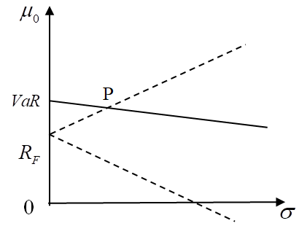
第四节 基于VaR修正的投资组合理论
图5-3 有效边界图
当然，基于VaR修正的投资组合理论也并非完美，首先VAR具有非凸及非次可加性，因此当投资组合收益的分布不服从正态或对数正态分布时，配置最优投资组合时，使用VAR度量风险会产生较大困难。再者其可能导致资产面临更大的风险，特别是，市场不景气导致波动率变大时，金融机构面临更大的损失；最后，置信度越小，VaR组合边界与标准差组合边界差异越大，主要体现在最小方差距离上。置信水平越高，表明投资者越厌恶风险，估计的风险也越大，导致最终的投资分配方案趋于保守化。

Slide 30
五、基于ES修正的投资组合理论

Slide 31
第五节 基于ES修正的投资组合理论
第四章介绍了预期损失缺口（ES），其度量了平均损失值。相较于VaR，ES具有以下优点:
第一，考虑了水平之上的损失情况，可以为管理者和投资者提供金融风险的评判标准，也可以用于测算不同市场因子、不同金融工具、不同业务部门及不同金融机构投资组合的风险敞口。
第二，可以反映分散化投资对金融风险的影响效应及其对降低风险的贡献，减少了对投资者进行有害激励的效应。
第三，可以精确度量尾部风险，为金融机构提供极端事件发生时，所面临的的金融风险大小。
第四，测度指标具有次可加性，符合新巴塞尔监管要求，在资产组合中容易采用。
由此，将ES引入Markowitz组合理论，在一定程度上，可以弥补均值-Var投资组合理论的不足。本节我们将介绍基于ES修正的投资组合理论。

Slide 32
第五节 基于ES修正的投资组合理论
由此，将ES引入Markowitz组合理论，在一定程度上，可以弥补均值-Var投资组合理论的不足。本节将介绍基于ES修正的投资组合理论。
依据中心极限定理，有：
（5-48）
令 ，则 服从标准正态分布，记 为标准正态分布的概率密度函数，则上式可重新表述为：
其中， 为常数，具体理由如下：
（5-49）

Slide 33
第五节 基于ES修正的投资组合理论
用上式替代Markowitz模型中的风险函数, 可得到均值-ES模型:
可求得：
虽然ES克服了VaR的众多缺点，但ES修正的投资组合理论也并不总是优于VaR修正的投资组合理论。譬如，有时候ES使得保守投资者选择带有更大标准差的投资组合。尽管作为风险控制工具，VaR有时候也会发生这种情况，但是ES的反作用更大，ES起到反作用的情况也更常见。因此使用基于ES修正的投资组合理论并不是万无一失的。

Slide 34
六、最优投资组合构建的应用

Slide 35
（一）计算收益率均值和协方差
第六节 最优投资组合构建的应用
正如上文所介绍，要想构建投资组合首先得计算出组合股的收益率均值和协方差。在本小节中我们将会介绍如何使用Python来计算组合的收益率均值和协方差。
为了说明具体计算过程，本节使用成飞集成（002190）、九阳股份（002242）和民生银行（600016）这三只股票来构建投资组合，选取时间跨度为2018-01-31至2021-9-30的月度数据，并利用投资组合理论理论计算组合的收益率均值和协方差。具体代码如下：

Slide 36
第六节 最优投资组合构建的应用
范例程序5-1：编写计算函数

Slide 37
第六节 最优投资组合构建的应用
下面我们总结了根据上述代码计算出的结果：
表5-1 资产组合的协方差矩阵
协方差 | 成飞集成 | 九阳股份 | 民生银行
成飞集成 | 155.018 | 13.4942 | 17.7363
九阳股份 | 13.4942 | 73.8287 | 6.04758
民生银行 | 17.7363 | 6.04758 | 18.8841
表5-2 资产组合的相关系数矩阵
相关系数 | 成飞集成 | 九阳股份 | 民生银行
成飞集成 | 1 | 0.126138 | 0.327811
九阳股份 | 0.126138 | 1 | 0.161965
民生银行 | 0.327811 | 0.161965 | 1

Slide 38
第六节 最优投资组合构建的应用
下面我们总结了根据上述代码计算出的结果：
表5-3资产组合成分股的平均收益率与标准差
 | 成飞集成 | 九阳股份 | 民生银行
平均收益率 | 1.37414 | 1.63988 | -0.80646
标准差 | 12.305 | 8.49186 | 4.29476

Slide 39
（二）计算投资组合的可行域、预期收益率和标准差
第六节 最优投资组合构建的应用
在计算出资产组合的协方差、收益率及标准差之后，我们还可以使用Python来模拟出由成飞集成（002190）、九阳股份（002242）和民生银行（600016）这三只股票构建出的投资组合可行域。下面我们将对这一过程进行介绍。具体代码如下：
范例程序5-2：计算投资组合的可行域、预期收益率和标准差

Slide 40
第六节 最优投资组合构建的应用
根据上述代码可计算出部分投资组合成分股权重、预期收益率和标准差如下表所示（篇幅所限仅展示部分）：
表5-4部分投资组合成分股权重、预期收益率和标准差
序号 | 投资组合成分股权重 |  |  | 预期收益率 | 标准差
 | 成飞集成 | 九阳股份 | 民生银行
1 | 0.4184 | 0.3828 | 0.1987 | 1.91427 | 6.21305
2 | 0.0313 | 0.7842 | 0.1846 | 1.87348 | 6.927
3 | 0.6859 | 0.3 | 0.014 | 1.26554 | 7.04366
4 | 0.4165 | 0.33 | 0.2534 | 2.10479 | 6.80765
5 | 0.3497 | 0.0949 | 0.5554 | 3.15792 | 12.4096
6 | 0.227 | 0.529 | 0.244 | 2.07613 | 6.40423

Slide 41
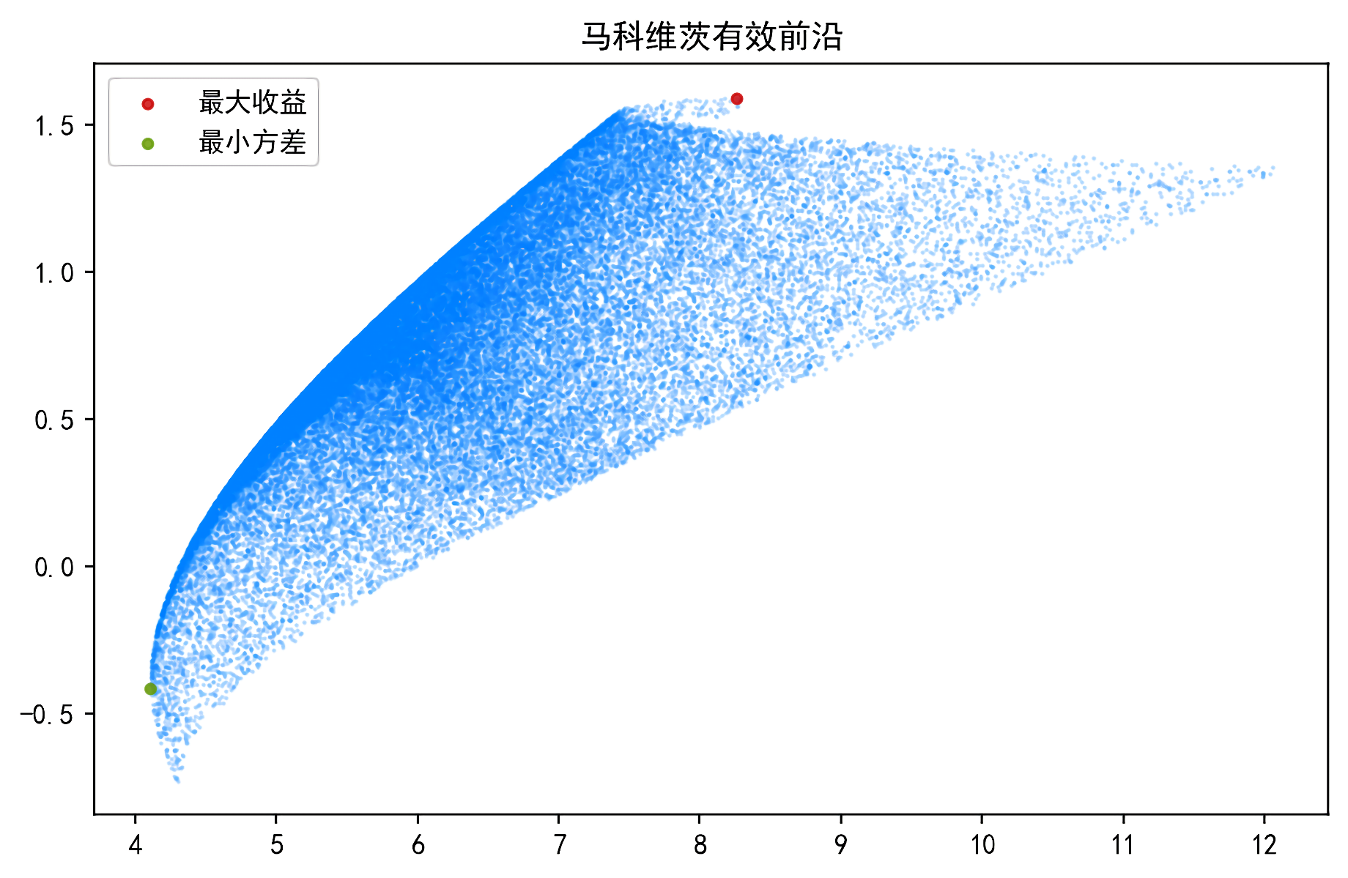
第六节 最优投资组合构建的应用
Python模拟出的投资组合可行域如下图所示：

Slide 42
第六节 最优投资组合构建的应用
范例程序5-3：纳入无风险资产之后的可行域

Slide 43
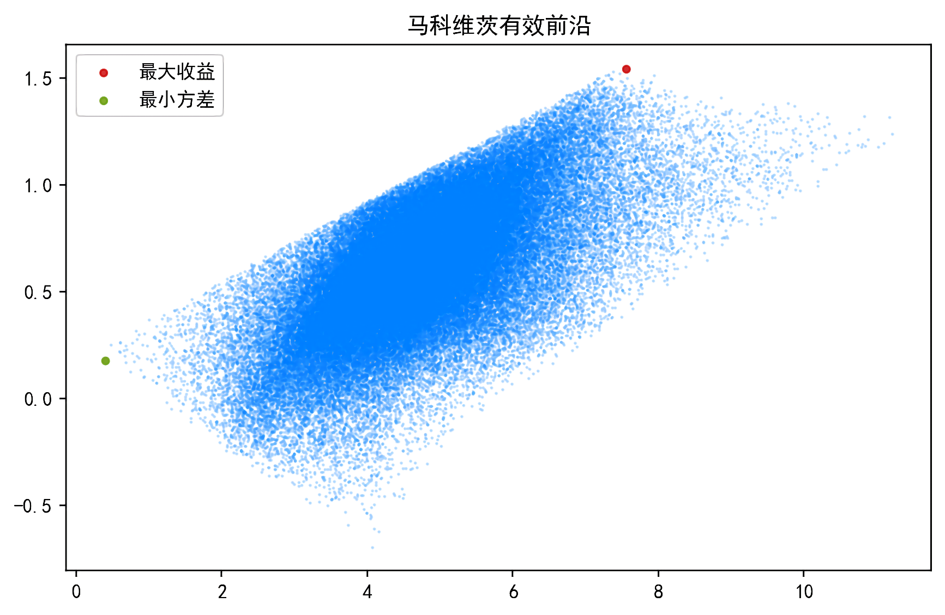
第六节 最优投资组合构建的应用
Python模拟出的纳入无风险资产之后的可行域如下图所示：

Slide 44
（三）约束条件下的投资组合配置（允许卖空）
第六节 最优投资组合构建的应用
范例程序5-4：约束条件下的投资组合配置（允许卖空）

Slide 45
第六节 最优投资组合构建的应用
根据上述代码计算出的结果如下：
表5-5 约束条件下资产组合各参数
0.059383 | -0.02494 | 0.111512 | 0.006 | 19.20943 | 5.641693
表5-6 约束条件下资产组合的成分股比重和收益率
股票名称 | 比重（ ） | 收益率（ ）
成飞集成 | 0.0771585 | 1.37414
九阳股份 | 0.322198 | 1.63988
民生银行 | 0.600643 | -0.806458

Slide 46
（四）有约束模型下包含无风险资产和风险资产的投资组合
（允许卖空）
第六节 最优投资组合构建的应用
范例程序5-5：有约束模型下包含无风险资产和风险资产的投资组合（允许卖空）
根据上述代码计算出的结果如下：
表5-7 有约束模型下包含无风险资产和风险资产的投资组合权重
股票名称 | 成飞集成 | 九阳股份 | 民生银行 | 无风险资产
比重 | 0.012269 | 0.021381 | -0.0581 | 1.02445

Slide 47
（五）约束条件下的资产组合配置（不允许卖空）
第六节 最优投资组合构建的应用
在不允许卖空条件下最优组合系数的求解模型涉及到二次规划问题，二次规划问题是指带有二次型目标函数和约束条件的最优化问题。可用函数表达为：
需要调用Python的求解二次规划的的函数是Cvxopt，可查询帮助文件。
函数原型：Cvxopt.solvers.qp( , , , , ， )
输入： , , , , 为规划里面的对应矩阵。
输出：weight为权重矩阵，var为投资组合方差。
如在不允许卖空条件下且以最小化方差为目标求最优组合时，可以将二次规划问题表述如下：

Slide 48
（五）约束条件下的资产组合配置（不允许卖空）
第六节 最优投资组合构建的应用
由
得
故
具体代码如下：
范例程序5-6：约束条件下的风险资产组合配置（不允许卖空）

Slide 49
第六节 最优投资组合构建的应用
根据上述代码计算出的结果如下：
表5-8 约束条件下的风险资产组合权重（不允许卖空）
股票名称 | 成飞集成 | 九阳股份 | 民生银行
比重 | 0.0771585 | 0.322198 | 0.600643

Slide 50
（六）有约束模型下包含无风险资产和风险资产的投资组合
（不允许卖空）
第六节 最优投资组合构建的应用
不允许卖空下风险资产的投资组合确定原理如下：
（1）先依照模型在没有施加约束时求最优化问题。
（2）如果得出结果某一支股票的权重值为负，则令其等于零，再求资金再其他风险资产上的最优化配置问题。
（3）以此类推，直至每只股票的权重都大于等于零为止。
在不允许卖空条件下最优组合系数的求解模型变成如下形式（不可卖空则令 ）
以最小化方差为目标时，令

Slide 51
第六节 最优投资组合构建的应用
范例程序5-7：有约束模型下包含无风险资产和风险资产的投资组合（不允许卖空）
根据上述代码计算出的结果如下
表5-9 有约束模型下包含无风险资产和风险资产的投资组合（不允许卖空）
股票名称 | 成飞集成 | 九阳股份 | 民生银行 | 无风险资产
比重 | 0.0164285 | 0.049215 | 0 | 0.934356

Slide 52
证券投资组合理论的扩展与应用
本章对投资组合理论进行进一步拓展：分别介绍了是否可卖空情形、是否包含无风险资产情形下的最优投资组合确定，以及基于VaR修正的投资组合理论和基于ES修正的投资组合理论。
介绍了如何用Python确定多种情形下的投资组合配置。总的来看，将VaR及ES引入Markowitz组合理论，在一定程度上，可以弥补均值-方差投资组合理论在风险度量上的不足。但基于VaR和ES的投资组合理论也均有其缺点，读者需看情况应用。本章推导较多，建议读者多加练习，并区分多种情形下的推导。

Slide 53
谢谢！

